Slide 1
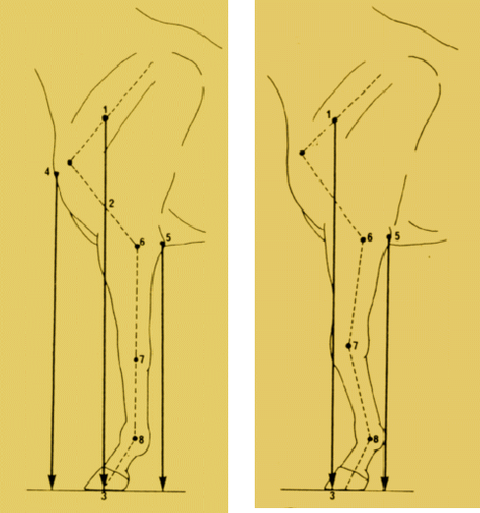
DEVIAZIONE ANTERIORE (ARCATURA)
Definizione
Cavallo, bovino e cane.
Eziopatogenesi
Forme congenite: alterati atteggiamenti degli arti nel periodo intra-uterino???
Forme acquisite: fattori predisponenti e determinanti localizzati nei diversi componenti dell'apparato teno-desmico sospensore del nodello e dei flessori del metacarpo.

Slide 2
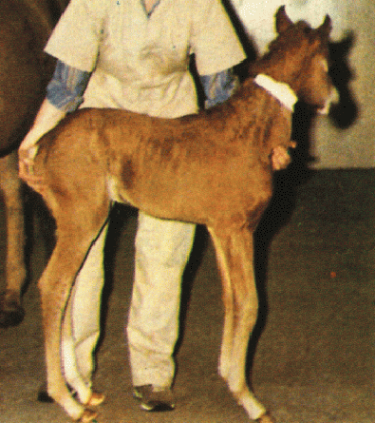
DEVIAZIONE ANTERIORE (ARCATURA)
Sintomatologia
Deviazione anteriore del carpo;
eventuali lesioni tenodesmiche.
Diagnosi
Clinica.
Prognosi
Varia
Terapia
Forme congenite: correzione deviazione in anestesia generale, bendaggio .
Forme acquisite: trattamento della causa responsabile dell'arcatura.

Slide 3
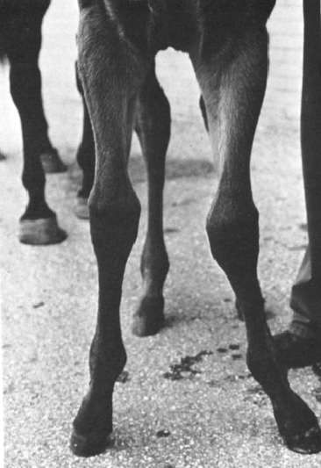
DEVIAZIONE MEDIALE (VALGISMO)
ALTERATO ACCRESCIMENTO DELL'EPIFISI DISTALE DEL RADIO – CAVALLO
Eziopatogenesi
Particolari atteggiamenti dell'arto nella vita intra-uterina, lassità dei tessuti molli periarticolari, modificazioni della normale ossificazione, traumi determinano un'alterato accrescimento dell'epifisi per cui la parte mediale della cartilagine epifisaria presenta un processo di accrescimento maggiore che non la laterale.
Sintomatologia
Deviazione mediale del carpo e deviazione laterale della porzione dell'arto sottostante.

Slide 4
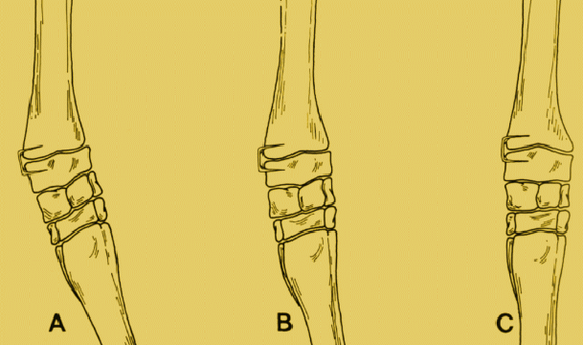
DEVIAZIONE MEDIALE (VALGISMO)
Diagnosi
Clinica e radiologica.
Prognosi
Favorevole.
Terapia
Chirurgica: epifisiodesi mediale mediante agraphes o due viti fissate con filo d'acciaio; incisione del periostio, nel punto di maggiore concavità mediale dell'epifisi distale del radio, a T rovesciata

Slide 5
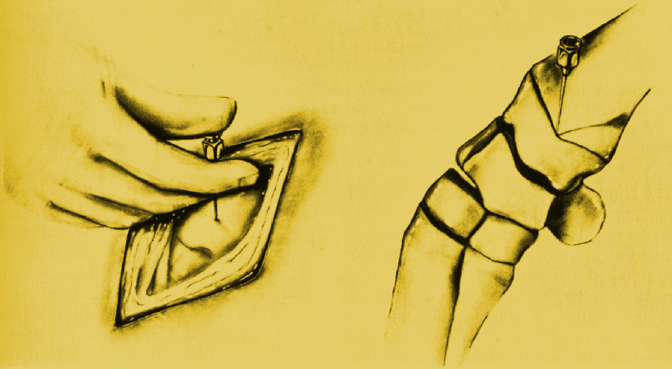
DEVIAZIONE MEDIALE (VALGISMO)

Slide 6
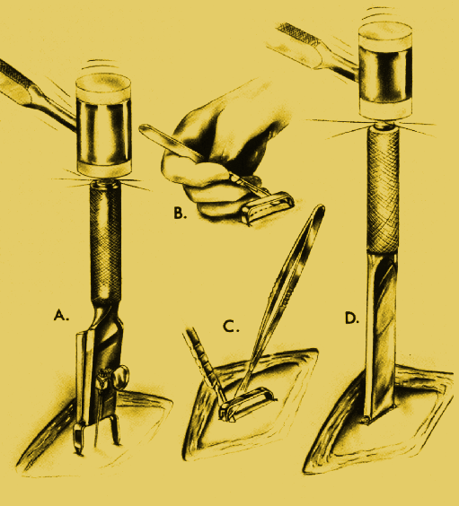
DEVIAZIONE MEDIALE (VALGISMO)

Slide 7
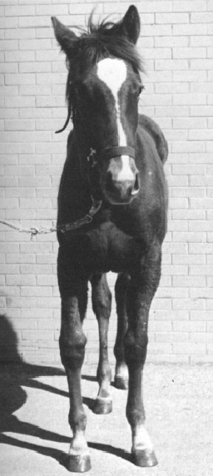
DEVIAZIONE LATERALE (VARISMO)
Eziopatogenesi
Particolari atteggiamenti dell'arto nella vita intra-uterina, lassità dei tessuti molli periarticolari, modificazioni della normale ossificazione, traumi determinano un alterato accrescimento dell'epifisi per cui la parte laterale della cartilagine epifisaria presenta un processo di accrescimento maggiore che non la mediale.
Sintomatologia
Deviazione laterale del carpo e deviazione mediale della porzione dell'arto sottostante.
Diagnosi
Clinica e radiologica.
Prognosi
Favorevole.
Terapia
Chirurgica: epifisiodesi laterale.

Slide 8
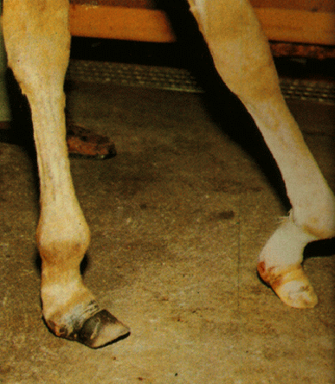
CONTRATTURE ARTICOLARI CONGENITE (ARTROGRIFOSI)
Definizione
Sindrome iperflessoria del carpo o del nodello o di entrambi.
Rara la localizzazione agli arti posteriori.
Bovino (razze da carne), cavallo e suino.
Eziopatogenesi
Contratture congenite mio-tenogene dei muscoli flessori del carpo e delle falangi. Diversi fattori eziologici: caratteri genetici recessivi, cause tossico-alimentari nella madre (lupini), intossicazioni croniche da piombo, carenze di manganese.

Slide 9
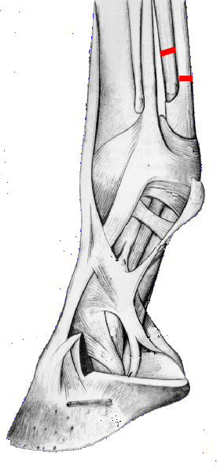
CONTRATTURE ARTICOLARI CONGENITE (ARTROGRIFOSI)
Sintomatologia
Difficoltà o impossibilità di mantenere la posizione quadrupedale o di deambulare;
appoggio su faccia dorsale nodello o carpo.
Diagnosi
Clinica.
Prognosi
Favorevole. Escludere i soggetti trattati dalla riproduzione.
Terapia
Chirurgica: tenectomia flessori superficiale e profondo delle falangi; tenectomia flessore laterale del carpo.

Slide 10
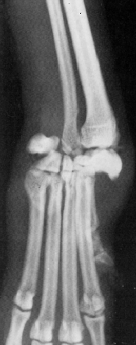
LUSSAZIONI
Definizione
In base alla sede:
  lussazione dell'intero carpo (lussazione radio-carpica);
  della seconda linea delle ossa carpiche (lussazione carpo- carpica);
  del metacarpo o metacarpei (lussazione carpo-metacarpica);
  delle singole ossa carpiche.
Possono presentarsi sia come forme di lussazione sia di sublussazione.
Eziopatogenesi
Traumatica (traumi che agiscono direttamente o indirettamente sul carpo).
Sintomatologia
Tumefazione della parte, calda e dolente, che può estendersi ad avambraccio e metacarpo (forme recenti);
deviazioni (valgismo, varismo, iperestensione, iperflessione);
zoppia o mancato appoggio.

Slide 11
LUSSAZIONI
Diagnosi
Clinica o radiologica.
Prognosi
Favorevole nelle forme recenti e nei piccoli animali; meno favorevole nelle forme inveterate e nei grossi animali.
Terapia
Riduzione a cielo chiuso (forme recentissime di luss. radio-carpica, carpo-carpica e carpo-metacarpica) col soggetto in anestesia generale, e bendaggio gessato per 15-20 gg.
Riduzione cruenta (forme non recenti) mediante accesso anteriore laterale o mediale e bendaggio gessato per 15-20 gg.
Nel cane, in alcuni casi si effettua la fissazione dei capi ridotti mediante fili di Kirschner o viti.

Slide 12
FRATTURE
Definizione
Estremamente rare (ossa compatte, poco mobili, con numerose articolazioni intercarpiche che fungono da apparecchio di ammortamento).
Bovino ed equino (scafoide, piramidale e uncinato), cane e gatto.
Eziopatogenesi
Traumatica.
Sintomatologia
Forme recenti: tumefazione pastoso-elastica, dolente, che può estendersi sopra e sotto il carpo;
soluzioni di continuo cutanee con fuoriuscita di essudato e sinovia;
zoppia o mancato appoggio.

Slide 13
FRATTURE
Diagnosi
Clinica e radiologica.
Prognosi
Varia in base al tipo di frattura ed al tempo intercorso fino al momento del trattamento.
Terapia
Fratture non dislocate: immobilizzazione esterna.
Fratture parcellari: asportazione del frammento mediante artrotomia (accesso craniale).
Frammenti di dimensioni considerevoli: riduzione mediante artrotomia (accesso craniale) e fissazione con fili di Kirschner o viti da spongiosa

Slide 14
FRATTURE DEL PISIFORME
Definizione
La più frequente fra le fratture del carpo.
Cavallo, cane e gatto.
Nei levrieri frattura parcellare in corrispondenza abductor digiti quinti
Eziopatogenesi
Traumatica (schiacciamento tra radio e metacarpo per cadute sul carpo in forte flessione; contrazioni violente muscoli cubitali).
Cavallo: frattura semplice in corrispondenza solco verticale faccia laterale pisiforme (in cui scorre il tendine metacarpeo del M flessore lat del metacarpo).
Cane: frattura che inizia sulla faccia inf dell'osso e risale verso quella sup interessandola in toto o in parte.
Sintomatologia
Forme recenti: zoppia, arto in semiflessione, tumefazione edematosa;
algia alla palpazione e mobilità frammento posteriore.

Slide 15
FRATTURE DEL PISIFORME
Diagnosi
Clinica e radiologica.
Prognosi
Cavallo: favorevole in molti casi:
Cane: fausta.
Terapia
Cavallo: immobilizzazione mediante bendaggio gessato per 2-3 mesi (riutilizzo del soggetto dopo 4-5 mesi).
Cane:
  fratture non dislocate: bendaggio gessato per 30 gg;
  fratture parcellari (levriero): asportazione del frammento (accesso sulla faccia lat del carpo, in corrispondenza dell'accessorio, interessante la fascia anulare del carpo) e resezione del M abduttore del quinto dito ; fissazione mediante viti compressive (accesso palmare)
  fratture complete: riduzione dei monconi e fissazione mediante viti compressive.

